Slide 1
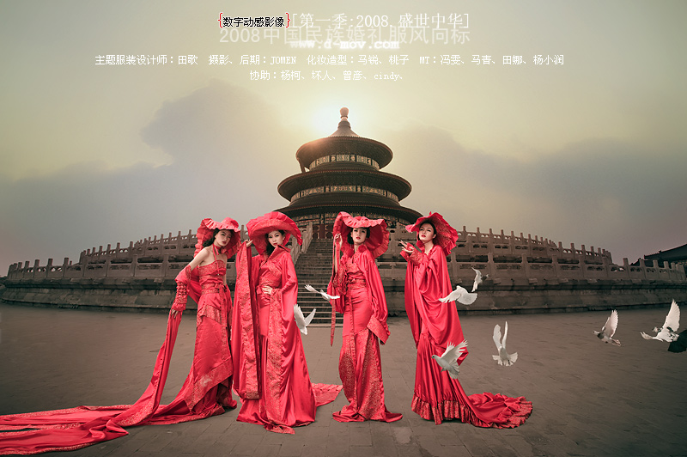
纯免费PPT即点即下载，无注册、无套路
http://gitppt.com
不信你试试（狗头）
五千年的风雨筑就了我们的历史
2008奥运是百年世纪奥运
五千年的沧桑塑造了我们的风骨

